Slide 1
User Stories
Grupo 3 (Reservas de Restaurantes):
Ricardo Salgueiro nº 24881
Daniel Rodrigues nº 24890
João Cruz nº 24906
Diogo Azevedo nº 24891

Slide 2
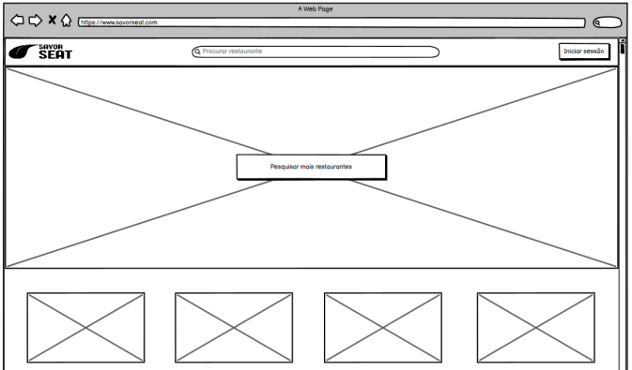
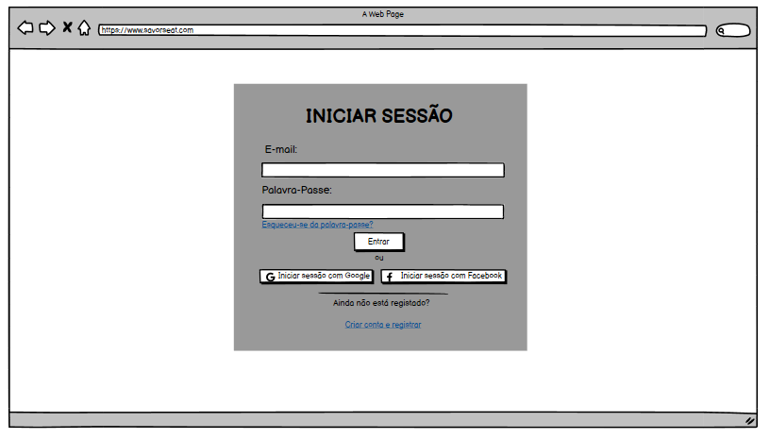
Login com Utilizador
User story: Como utilizador, pretendo entrar no site numa área segura, para efetuar as minhas pesquisas e gerir as minhas reservas.
Temos de assegurar que o texto "iniciar sessão" tem um link que leva o utilizador para a página para fazer autenticação.
Temos de garantir que o utilizador tenha as credenciais válidas.
Temos de garantir no caso de o utilizador preencher as credenciais corretamente, que seja automaticamente redirecionado para a página inicial com a sessão iniciada.
Temos de garantir que se um utilizador introduzir credenciais inválidas recebe uma mensagem "Endereço de e-mail ou palavra-passe inválidos."

Slide 3
Login com Facebook ou Google
User story: Como consumidor, quero registar uma conta no site via conta google ou facebook
Temos de garantir que o utilizador ao clicar nos botões iniciar sessão com google ou facebook é redirecionado para a página do próprio website.
Após confirmar no website pretendido, será redirecionado automaticamente para a página principal

Slide 4
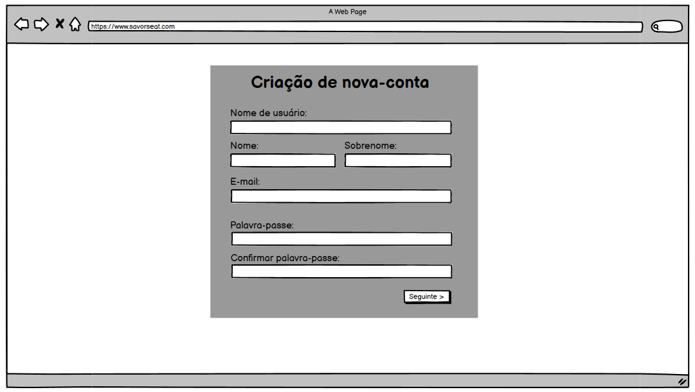
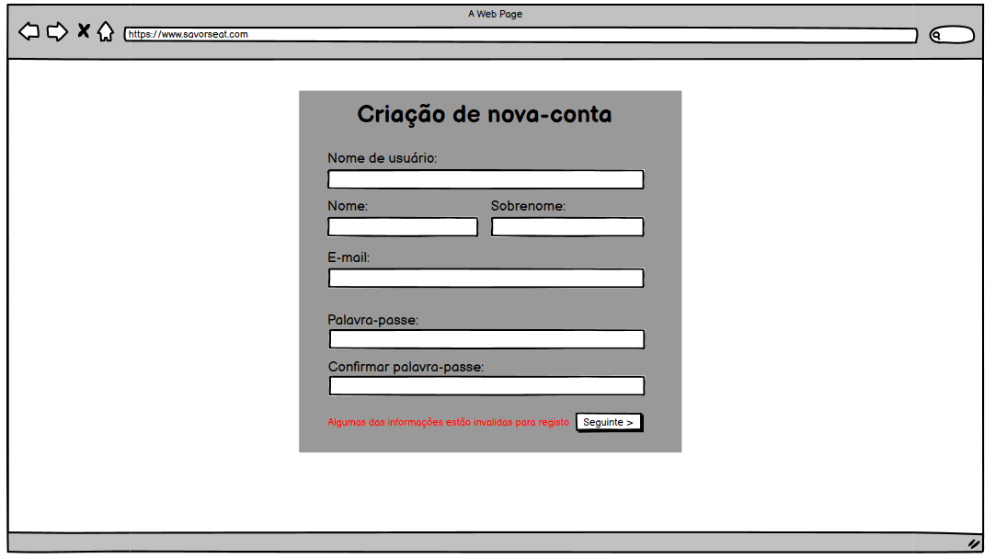
Registar Utilizador
User story: Como consumidor, quero poder registar uma conta no site, para ter acesso a todas as funcionalidades dos utilizadores
Temos de assegurar que o texto "criar conta e registrar" tem um link que leva o utilizador para a página de registo de utilizadores no site.
Temos de garantir que o campo nome aceita apenas texto (letras), não permitindo números ou outros caracteres.
Temos de garantir que o campo email apenas aceita emails válidos, validando a sua construção e formato.
Temos de assegurar que o campo de nova palavra-passe obriga a pelo menos 8 caracteres e à existência de letras maiúsculas, minúsculas, números e pelo menos 1 caracter especial, e que não repita a palavra-passe anterior.
Temos de assegurar que o campo confirmar palavra-passe é exatamente igual ao preenchido no campo palavra-passe.
Temos de garantir que quando o utilizador carrega no botão "seguinte", todos os campos são validados e se algum não cumprir os requisitos, é apresentada uma mensagem de erro ao utilizador

Slide 5
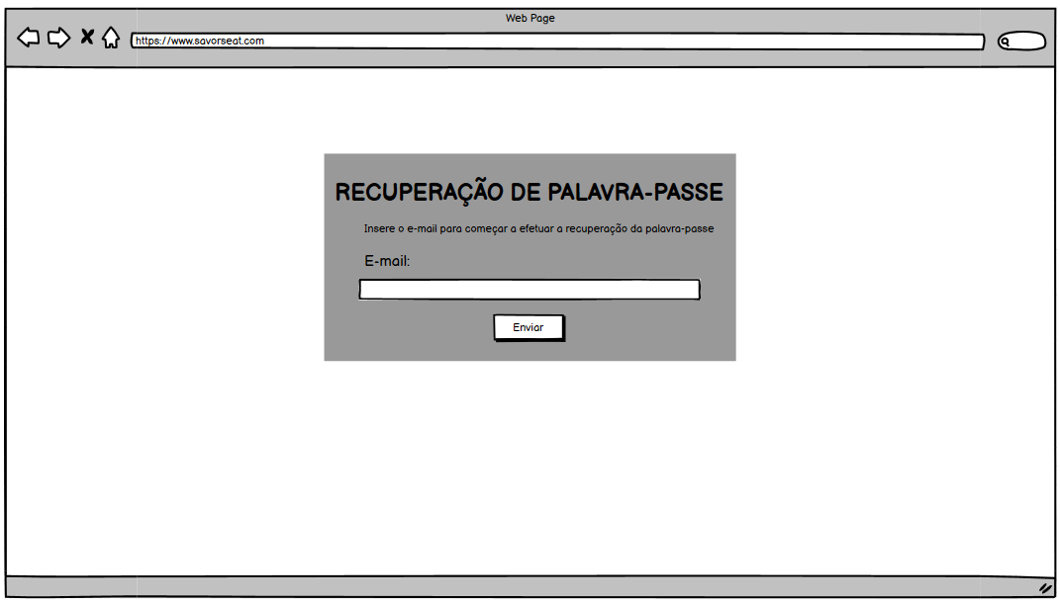
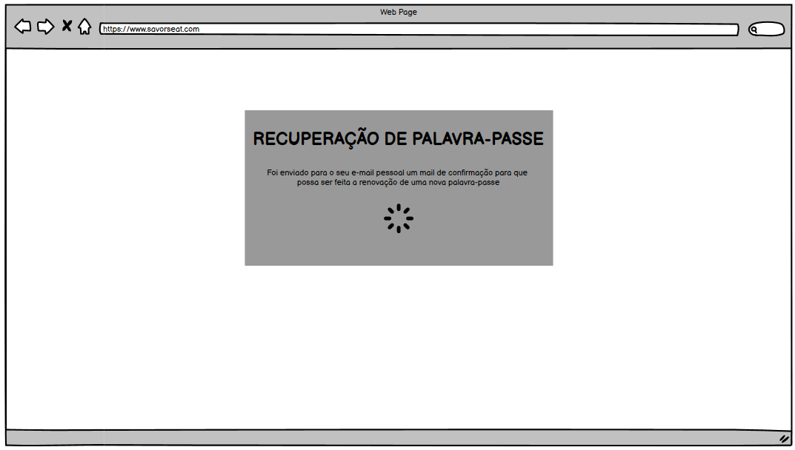
Reset Password
User story: Como consumidor, quero ter uma opção para repor a minha password para quando me esquecer ou em caso de emergência.
Temos de assegurar que o texto "esqueceu-se da palavra-passe" tem um link que o leva o utilizador para a página de recuperação da palavra-passe.
Temos de assegurar que o campo apenas aceita e-mails válidos, validando a sua construção e formato.
Após o campo ser submetido com sucesso é enviado um email ao utilizador com uma mensagem para começar a efetuar a criação de uma nova palavra-passe.

Slide 6
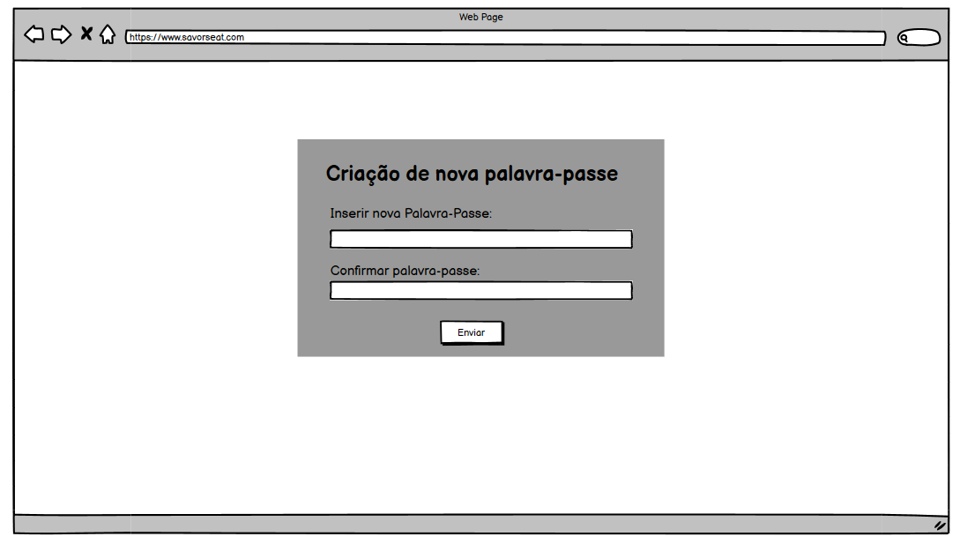
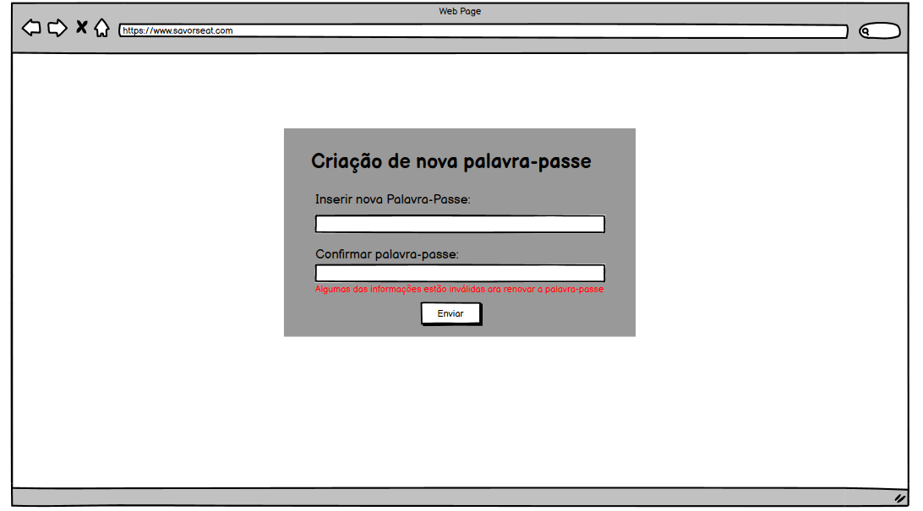
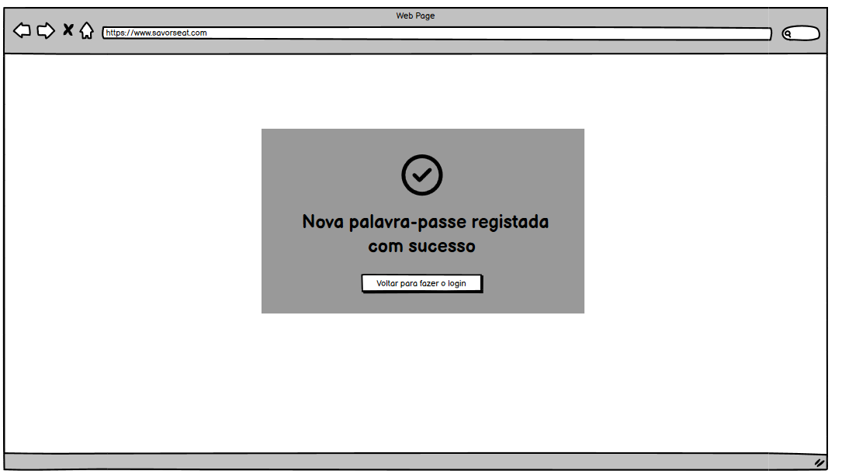
Reset Password Cont.
Temos de assegurar que o campo de nova palavra-passe obriga a pelo menos 8 caracteres e à existência de letras maiúsculas, minúsculas, números e pelo menos 1 caracter especial, e que não repita a palavra-passe anterior.
Temos de assegurar que o campo confirmar palavra-passe válida se esta é exatamente igual ao preenchido no campo palavra-passe..
No caso de algum dado estar errado é mostrado um texto “A palavra passe introduzida é inválida”.
No caso de ser corretamente registada é mostrada uma mensagem de sucesso.
Temos de assegurar que o botão "voltar para fazer o login" redireciona o utilizador para a página de login.

Slide 7
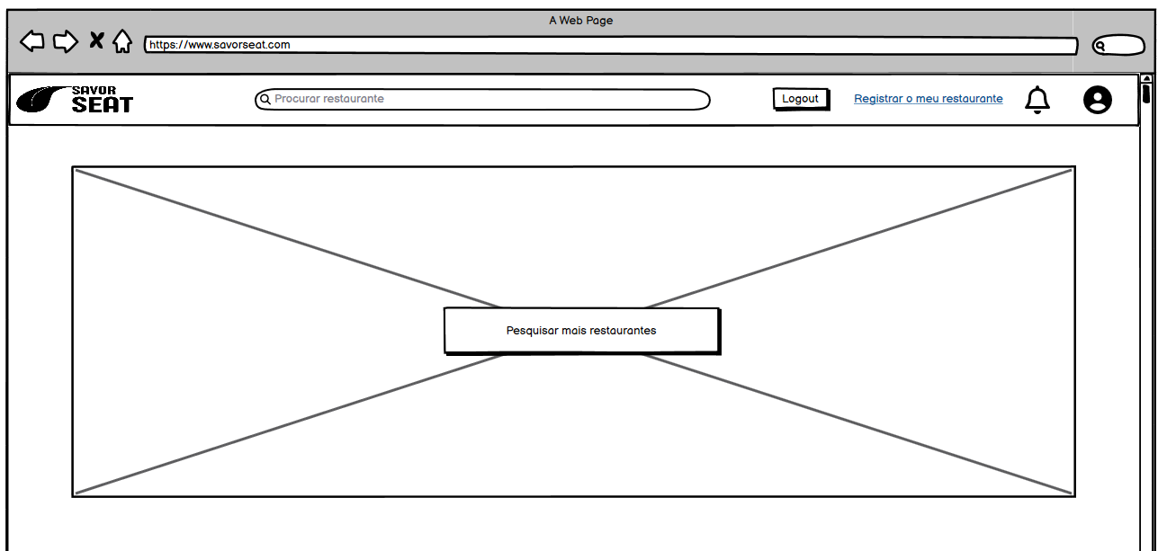
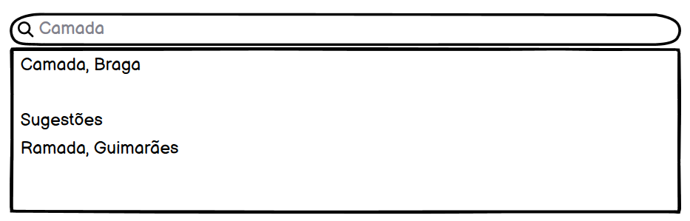
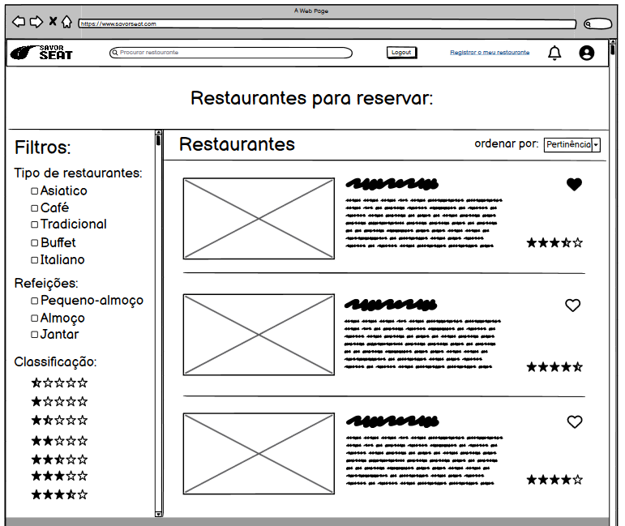
Motor de Pesquisa
User story: Como consumidor, pretendo poder pesquisar qualquer restaurante, seja pelo nome ou pela localização.
Temos de assegurar que na página principal do website existe uma barra de pesquisa para que o utilizador possa pesquisar o restaurante pretendido.
Temos de assegurar que o texto escrito na barra, seja ou um nome de uma localização ou de um restaurante em específico, senão, apenas apresentar sugestões de outras localizações.
Temos de assegurar que ao clicar num restaurante o utilizador seja redirecionado para a página do restaurante.

Slide 8
Filtragem
User story: Como consumidor, quero poder pesquisar os restaurantes a partir de certos filtros.
Temos de assegurar que o utilizador ao pesquisar um restaurante, tenha acesso aos diferentes tipos de filtros e que possa selecionar o pretendido.
Também é possível ordenar os restaurantes da maneira que o utilizador pretender.

Slide 9
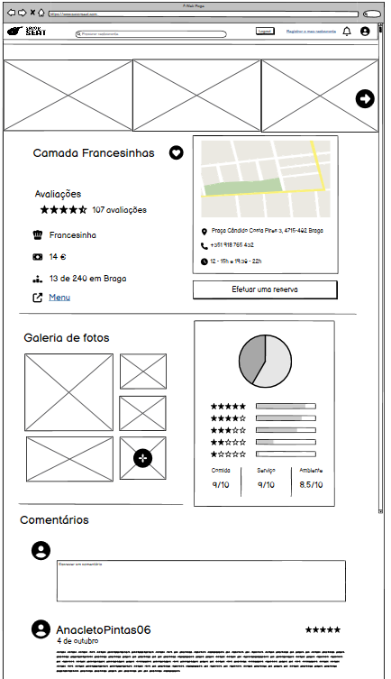
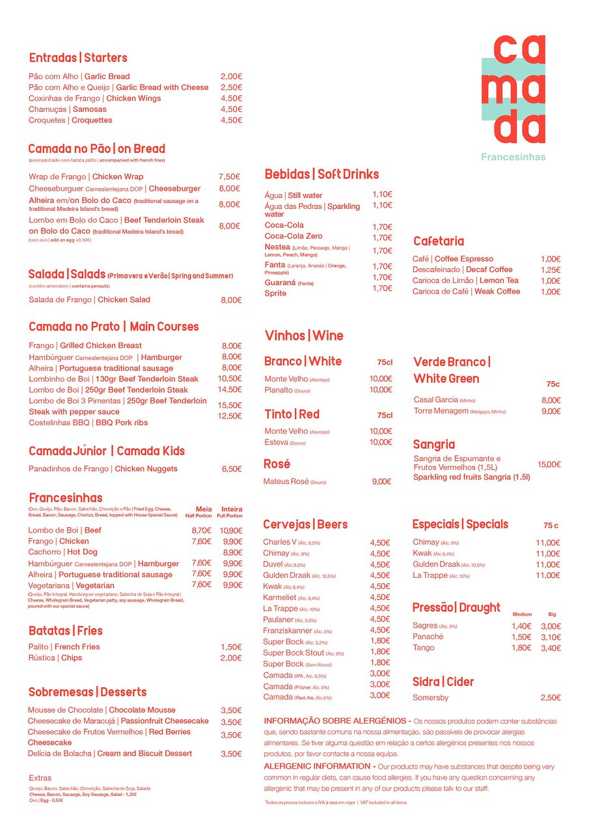
Página de restaurante
User story: Como consumidor, quero poder ter acesso às informações de cada restaurante tais como ementas e data disponível para reserva
Temos de assegurar que o utilizador ao selecionar um restaurante, seja redirecionado para uma página com as informações do mesmo.
Temos de assegurar que o utilizador ao clicar em menu, lhe seja aberto um pop-up com a ementa do restaurante e as informações relativas do mesmo.

Slide 10
Sistema de Reservas
User story: Como consumidor, quero poder reservar o restaurante a partir do website.

Slide 11
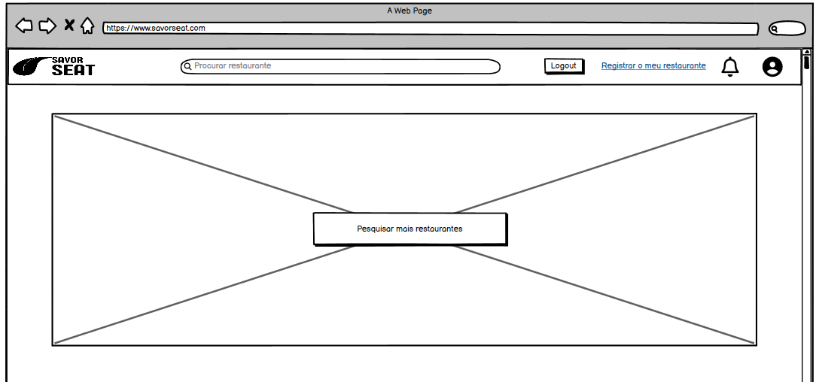
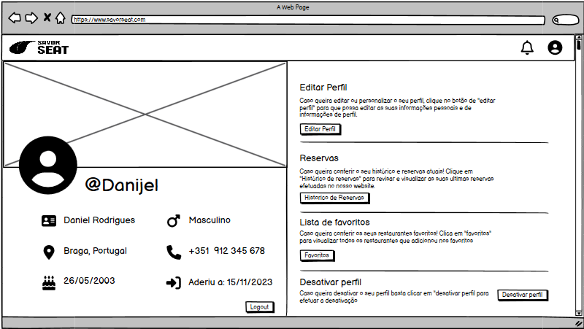
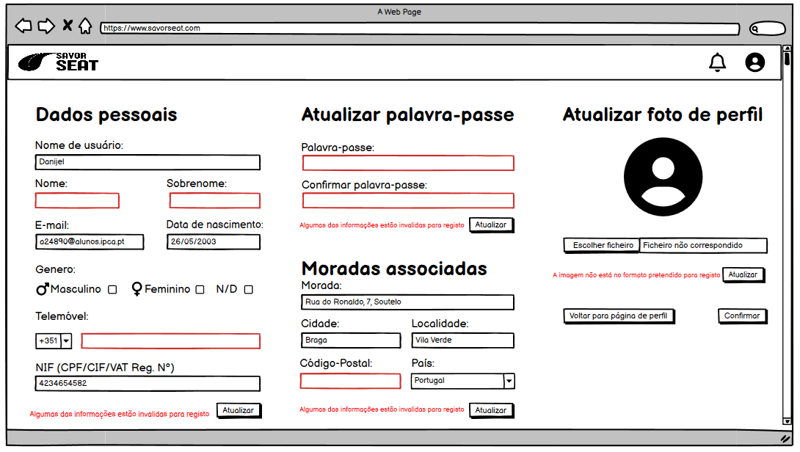
Editar perfil
User story: Como consumidor, quero ter uma opção para alterar as minhas informações pessoais sempre que necessário para estar sempre atualizado.
Temos que assegurar que o utilizador consiga aceder ao perfil quando clicar na foto de perfil localizada no header do website.
Temos que assegurar que o utilizador consiga visualizar todas as funcionalidades da edição do perfil.
Temos que assegurar que ao editar o perfil, todos os dados estão corretamente preenchidos.
Após todos preenchidos corretamente, o utilizador deve ser redirecionado para a página do perfil.

Slide 12
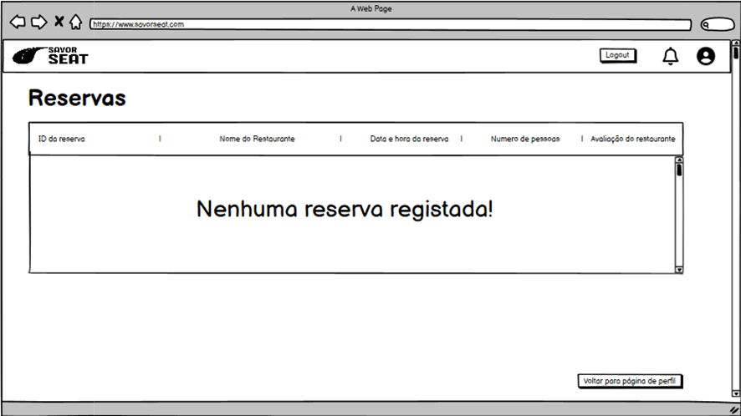
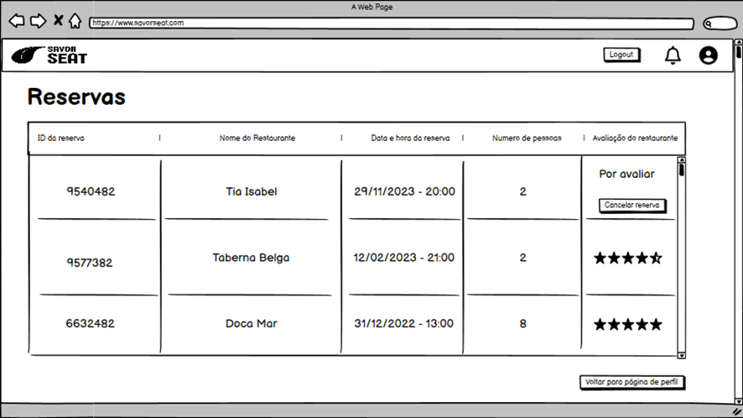
Histórico de reserva
User story: Como consumidor, quero ter uma opção para alterar as minhas informações pessoais sempre que necessário para estar sempre atualizado.
Temos que assegurar que o utilizador consiga aceder ao perfil quando clicar na foto de perfil localizada no header do website.
Temos que assegurar que o utilizador ao clicar o botão de “Histórico de reservas” seja redirecionado para a página de histórico de reservas.
Temos que assegurar caso o utilizador queira cancelar uma reserva, que esta seja efetuada pelo menos 24 horas antes da data e hora da reserva.
Sem Reservas
Com Reservas

Slide 13
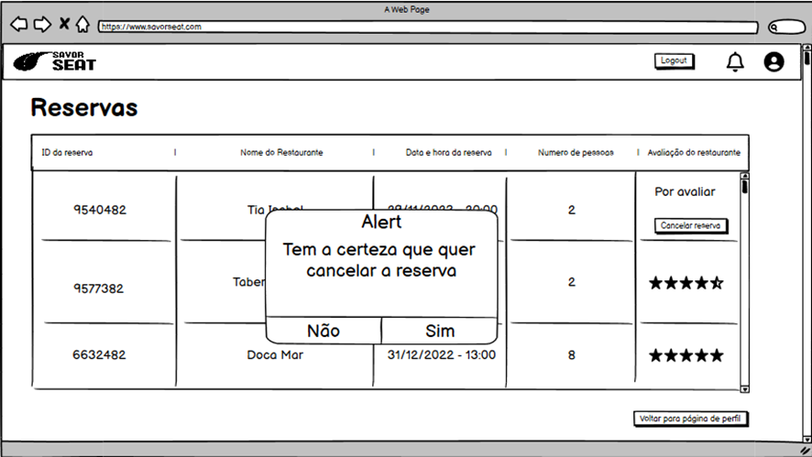
Histórico de Reserva Cont.
Ao clicar no botão de “cancelar reserva” no qual vai ser apresentado um alerta para cancelar a reserva com o seguinte texto “Tem a certeza que quer cancelar a reserva”.
Caso o utilizador clique na opção “Sim”, vai ser efetuado o cancelamento da reserva e o alerta vai desaparecer.
Caso o utilizador o clique na opção “Não”, não vai ser efetuado o cancelamento da reserva e o alerta vai desaparecer.
Temos que assegurar caso o utilizador queira voltar para página de visualizar o perfil, clique no botão de “Voltar para página de perfil” e seja redirecionado de volta para a mesma.

Slide 14

Logout
User story: Como consumidor, quero poder dar logout da minha conta quando quiser, seja para alterar a conta ou sair apenas
Temos que assegurar no caso de o utilizador querer encerrar a sessão da conta, clique no botão de “logout” para que seja feita a execução do encerramento da mesma no website. Este encontra-se tanto no perfil como no header da página.
Após ser realizado o encerramento da sessão, temos que assegurar que o utilizador seja redirecionado para a página principal do website.

